Slide 1
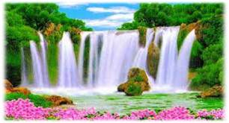

Slide 2
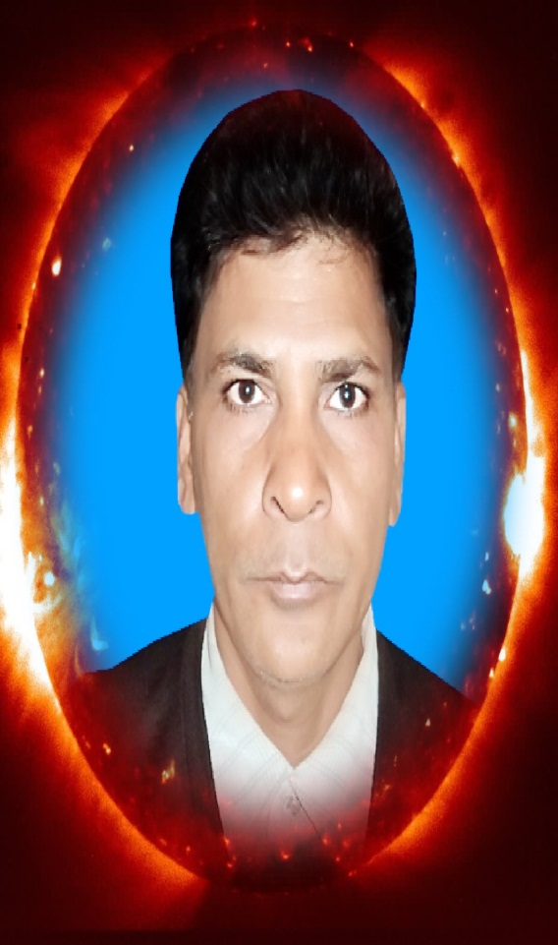
শিক্ষক পরিচিতি
নামঃ মহিউদ্দিন
সহকারী শিক্ষক
আমদহ মাধ্যমিক বিদ্যালয়
দৌলতপুর,কুষ্টিয়া
মোবাইল নং ০১৭১৯৭৬৫৯৩৯
ইমেল নং
mohiuddinam69@jmail.com

Slide 3
পাঠ পরিচিতি
বাংলা ১ম পত্র
( কবিতা)
শ্রেনীঃ ৯ম/১০ম

Slide 4
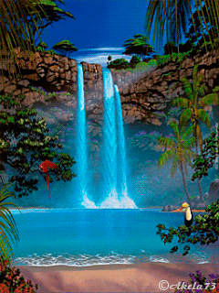
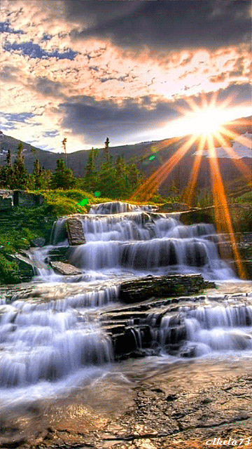
ছবিগুলো দেখ,

Slide 5
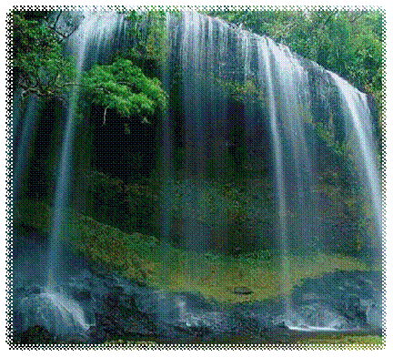
ঝর্ণার গান
সতেন্দ্রনাথ দত্ত

Slide 6
শিখনফল
এই পাঠ শেষে শিক্ষার্থীরা-
১। কবির পরিচিতি বলতে পারবে
২। কবিতাটি শুদ্ধ ও স্পষ্ট উচ্চারণে আবৃত্তি করতে পারবে ।
৩।নতুন নতুন শব্দের অর্থ বলতে পারবে।
4। কবিতার মূলভাব ব্যাখা করতে পারবে।

Slide 7
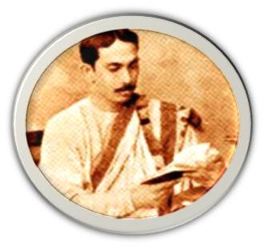
জন্মঃ ১৮৮২খ্রিস্টাব্দে
বিদায় আরতি
ফুলের ফসল
তুলির লিখন
সবিতা
হোমশিখা
অভ্র আবির
সতেন্দ্রনাথ দত্ত
মৃত্যুঃ ১৯২২ খ্রিস্টাব্দে
বেণু ও বীণা
কাব্যগ্রন্থ
সন্ধিক্ষণ

Slide 8
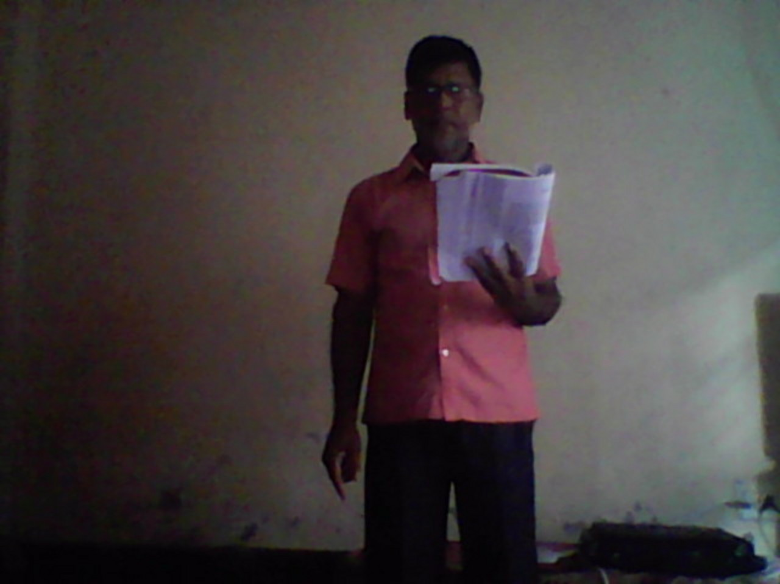
কবিতা আবৃতি শুনি
https://www.youtube.com/watch?v=w4fR5Ew1OqU

Slide 9
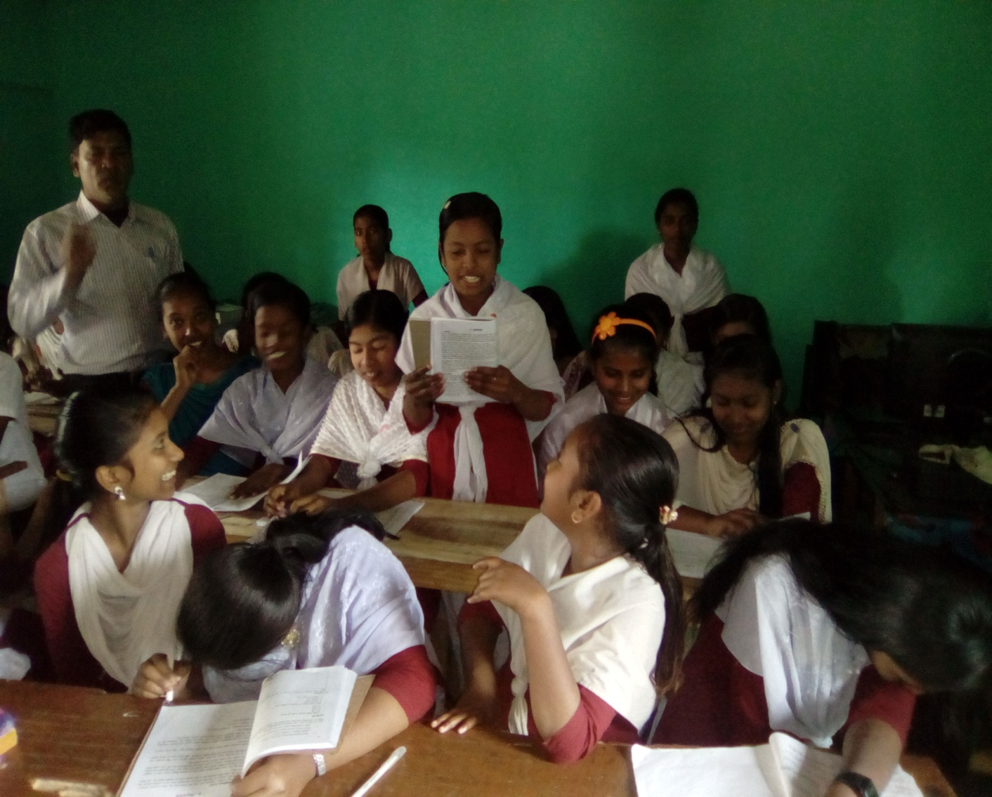
সরব পাঠ

Slide 10
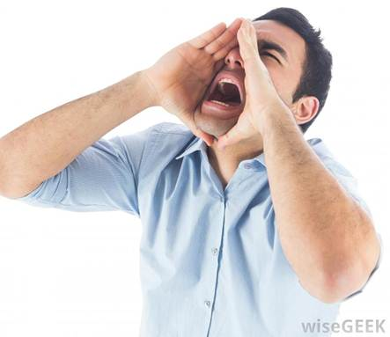
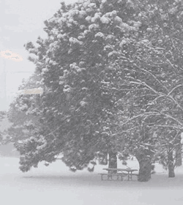
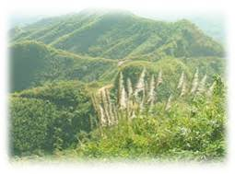
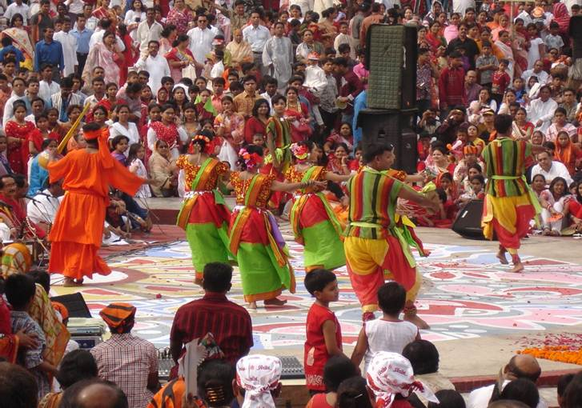
শব্দার্থ
চিৎকার
কুজন
হিম
তুষার
ঝুঁম পাহাড়
নির্জন পাহাড়
বিভোল
বিহ্বল

Slide 11
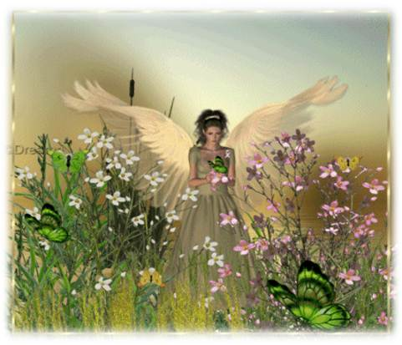
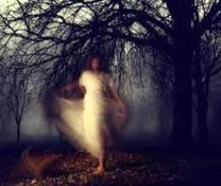
আলোচনা
চপল পায় কেবল ধাই,
কেবল গাই পরীর গান,

Slide 12
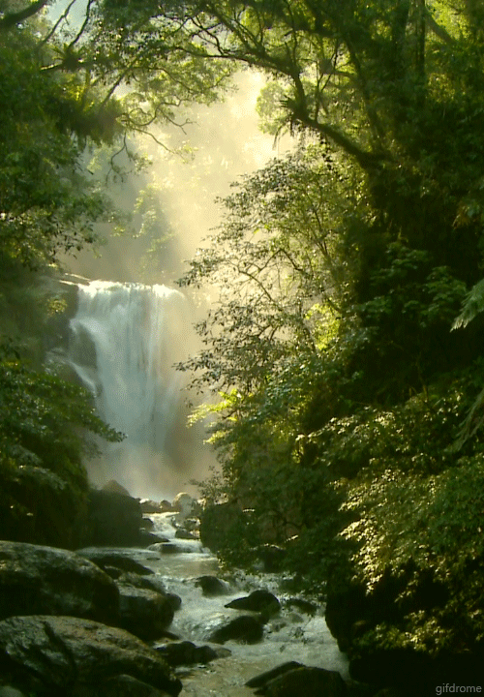
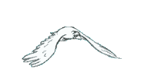
পুলক মোর সকল গায়,
বিভোল মোর সকল প্রাণ।

Slide 13
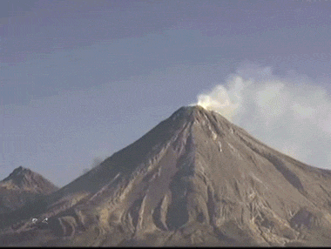
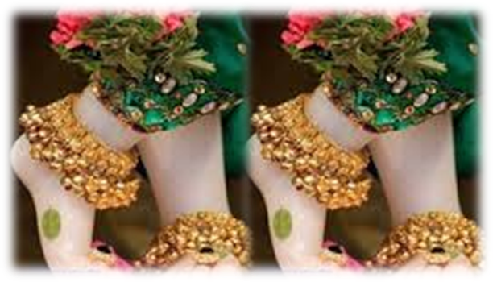
শিথিল সব শিলার পর
চরণ থুই দোদুল মন,

Slide 14
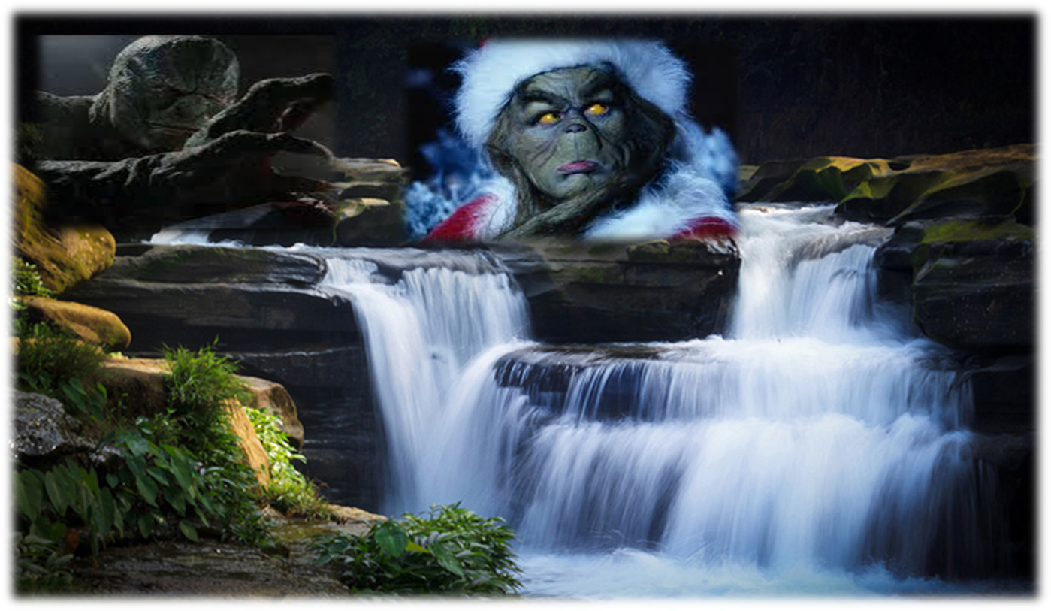
ঝুঁকিয়ে ঘার ঝুম- পাহাড়
ভয় দ্যাখায়, চোখ পাকায়;
শঙ্কা নাই, সমান যাই

Slide 15
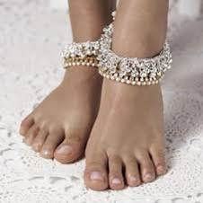
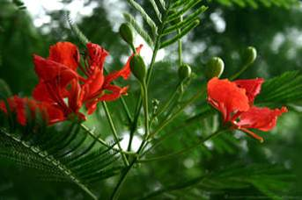
টগর-ফুল- নূপুর পায়
কোন গিরির হিম ললাট
ঘামল মোর উদ্ভবে

Slide 16
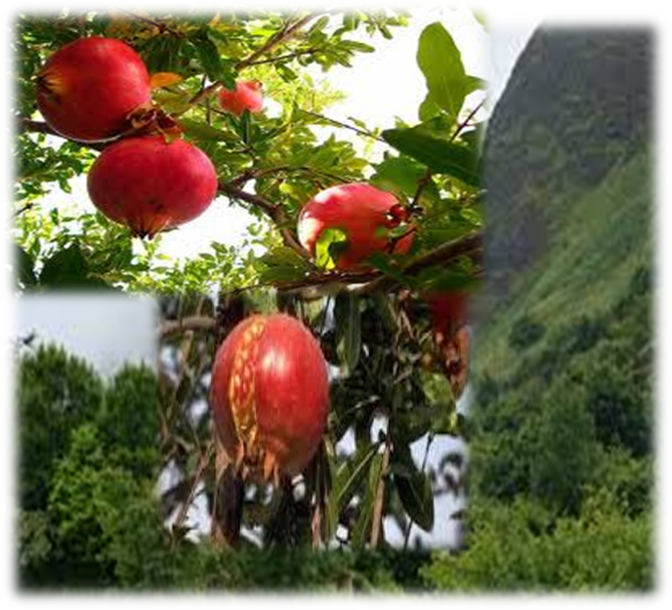
ঝাঁপিয়ে যাই, লাফিয়ে ধাই,
দুলিয়ে যাই অচল-ঠাঁট
নাড়িয়ে যাই, বাড়িয়ে যাই-
টিলার গায় ডালিম-ফাট।

Slide 17
একক কাজ
নীরব পাহাড় ভয় দেখায় কেন?

Slide 18
দলীয় কাজ
‘শিথিল সব শিলার পর
চরণ থুই দোদুল মন’- চরণ দুটি ব্যাখ্যা কর।
দল--গোলাপ
‘কোন গিরির হিম ললাট
ঘামল মোর উদ্ভবে’- চরণ দুটি ব্যাখ্যা কর।
দল --পলাশ

Slide 19
মূল্যায়ন
১। দুপুর-ভোর ঝর্ণা কার গান শুনতে পায়?
ক) ঝিঁঝিঁর খ) পরির গ)বুলবুলির ঘ)শালিকের
২। ‘একলা গাই একলা ধাই দিবস রাত সাঁজ সকাল।’ এ-বক্তব্যে ঝর্ণার কোন রুপটি ফুটে উঠে?
ক) প্রকৃতি চেতনা খ) সৌন্দর্যপ্রীতি গ) ছুটে চলা ঘ)শঙ্কাহীন চিত্ত
৩। তান শব্দের অর্থ কি?
ক) সুর খ)গান গ)ঢোল ঘ) কাঁসি

Slide 20
একক কাজ
১। কে পৃথিবীকে শ্যামল করে
২।সতেন্দ্রনাথ দত্তের জন্ম কত খ্রিস্টাব্দে?
৩।চকোর শব্দের অর্থ কী?
৪।ঝর্ণা কার বোল সাধে?
১।ঝর্ণা
৩।পাখি
৪।বুলবুলির
২। ১৮৮2

Slide 21
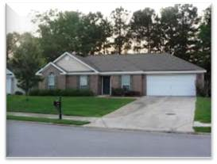
বাড়ির কাজ
“ঝর্ণার গান’’ কবিতায় ঝর্ণার গতি কবিকে কীভাবে আন্দোলিত করেছে তা বিশ্লেষণ কর।

Slide 22
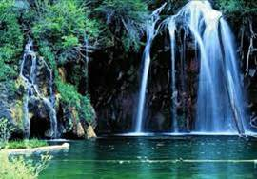
ধন্যবাদ

